Slide 1

Сюжетно-ролевая игра, как средство развития диалогической речи детей 7-го года жизни
Асанова Венера Рустамовна
воспитатель
МБДОУ «Чернышевский детский сад «Подснежник»
с.Чернышево, 2022

Slide 2
Проблема
Хорошая речь образная, диалог у детей младшего дошкольного возраста - явление очень редкое. А между тем, овладение диалогической речью в возрасте от 3 до 7 лет имеет ключевое значение, ведь этот период наиболее сензитивен к ее усвоению. Дети усваивают родной язык, подражая разговорной речи окружающих. К сожалению, вечно занятые родители в наше время частенько забывают об этом и пускают процесс развития речи крохи на самотек. Ребенок проводит мало времени в обществе взрослых (все больше за компьютером, у телевизора или со своими игрушками, но один). В связи с этим проблема речевого развития день ото дня становится все более актуальной. Предотвратить подобные явления, способствовать речевой активности детей поможет сюжетно-ролевая игра.
Актуальность
Важнейшей предпосылкой совершенствования речевой деятельности детей является создание эмоционально благоприятной ситуации, которая способствует возникновению желания активно участвовать в речевом общении. И именно игровая деятельность помогает создать такие ситуации, в которых развивается речь детей.

Slide 3
3 этапа формирования сюжетно – ролевой игры:
Первый этап (1,5 – 3 года) | Второй этап (3 года – 5 лет) | Третий этап (5-7 лет)
Педагог стимулирует ребенка к осуществлению условных действий с предметами. Игры отображают ежедневные бытовые ситуации, в которых воспитатели используют элементы обучающих игр: дидактических, пальчиковую гимнастику, артикуляционную и дыхательную гимнастики, которые способствуют развитию речи. | Педагог формирует у детей умение принимать роль, переходить в игре от одной роли к другой. Наиболее успешно это можно осуществить, если строить совместную игру с детьми в виде цепочки ролевых диалогов между участниками, смещая внимание детей с условных действий с предметами на ролевую речь. | Дети должны овладеть умением придумывать разнообразные сюжеты игр. Для этого воспитатель может развернуть совместную с детьми игру, протекающую в чисто речевом плане, основное содержание которой – придумывание новых сюжетов, которые включают в себя разнообразные события.

Slide 4



Задачи:
Совершенствовать диалогическую речь: учить участвовать в беседе, понятно для слушателей отвечать на вопросы и задавать их.

Slide 5
Перспективный план
Месяц | Тема | Задачи | Методическое пособие | Сюжетно-ролевая игра | Атрибуты
Сентябрь | Расскажи о любимых предметах Моя семья | Формирование умения описывать предмет, называя его название. Совершенствование диалогической речи. | О.В. Дыбина Н.Ф.Губанова | «Магазин игрушек» «Моя семья» | Касса, деньги из бумаги, чеки, ценники, кошельки, корзинки, игрушки. Кукла, кукольная одежда, ванна, полотенце, посуда, мебель.
Октябрь | Петрушка идет трудиться Мои друзья | Обсуждать с детьми информацию о предметах, событиях. Совершенствовать диалогическую речь. Формировать понятие «друг». Развивать умение поддерживать беседу. | О.В. Дыбина Н.Ф.Губанова | «Работа помощника воспитателя -уборка» «Приготовление подарков» | Швабра, метла, тряпки, салфетки, тазики, пылесос. Игрушки, подарочные пакеты, коробки с бантами.
Ноябрь | Петрушка идет рисовать Детский наш так хорош, лучше сада не найдешь. | Группировать предметы по названию. Расширять знания, о людях разных профессий. | О.В. Дыбина Н.Ф.Губанова | «На выставке в детском саду» «Группа» | Мольберт с картинками, поделки детей. Ширма, мебель, посуда, игрушки
Декабрь | Петрушка физкультурник Целевая прогулка «Что такое улица?» | Формировать представление детей с частями тела. Развивать речевую активность детей Закреплять знания о названиях улицы на которой находится детский сад. | О.В. Дыбина Н.Ф.Губанова | «На стадионе» «Шофер» | Ворота, мяч, кегли, клюшки,шайбы Руль, светофор, макет машины, автобуса, одежда для регулировщика.
Январь | Где живут игрушки? Лепная сказка | Развивать игровые умения детей в режиссерской игре,обсуждать с детьми что бы они подарили на день рождения, описание этого предмета. Совершенствование диалогической речи. Знакомить детей с театром лепной игрушки, побуждать к сочинению коротких историй. | О.В. Дыбина Н.Ф.Губанова | «День рождения» Выставка глинянной посуды и игрушек» | Подарочные коробки, муляж торта, чайный сервиз, воздушные шары, цветы Глинянные игрушки с росписью хохломскойй и гжель, свистульки, лошадки и матрешки. Посуда хохлома, гжель, ложки и чашки.
Февраль | В мире стекла | Активизировать диалогическую речь, пополнять словарный запас | Н.Ф .Губанова О.В. Дыбина | «Магазин стеклянной посуды» | Стеклянная посуда, касса, деньги, карточки пластиковые, корзина для товара, бумага заворачивать посуду, сумки, кошельки, чеки
Март | В мире пластмассы В гостях у музыкального руководителя | Развитие связной и диалогической речи | О.В. Дыбина Н.Ф Губанова | «Магазин пластмассовой посуды» | Пластмассовая посуда, касса, деньги, карточки пластиковые, корзина для товара, бумага заворачивать посуду, сумки, кошельки, чеки
Апрель | Мой город | Продолжать закреплять знания детей о названии родного города(поселка), знакомить с достопримечательностями проговаривая каждую из них. | Н.Ф.Губанова О.В. Дыбина | «Поход в музей» | Сюжетные картинки с нашим городом, картинки из краеведческого музея, макеты животных, и разных экспонатов.
Май | Путешествие в прошлое одежды Наш любимый плотник | Продолжаем пополнять словарный запас, развивать речевые навыки. Активизация диалогической речи. Развивать умение поддерживать беседу. | Н.Ф.Губанова О.В. Дыбина | «Масленица» «Мы строители» | Посуда хохлома и гжель, мольберт, плакаты к картинками хохломской росписи, сюжетные картинки с национальными костюмами, костюмы, платки, блины (муляж) Инструменты, каски, спецодежда, рукавицы, шлемы, мастерки, кепка, значок.

Slide 6
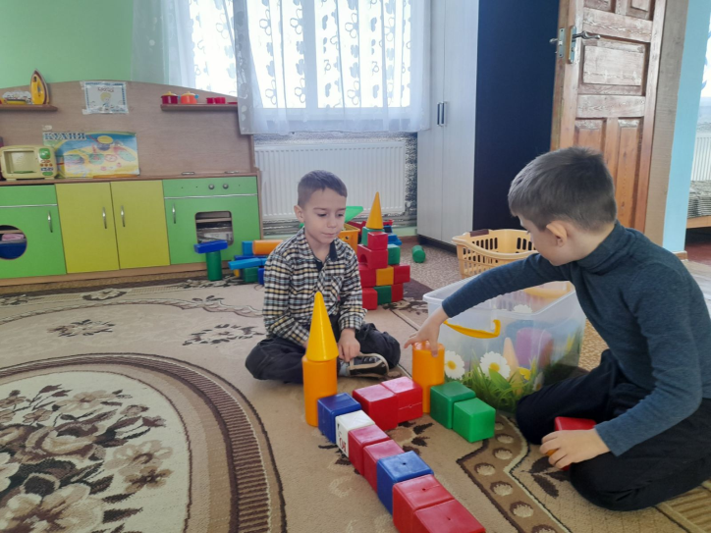
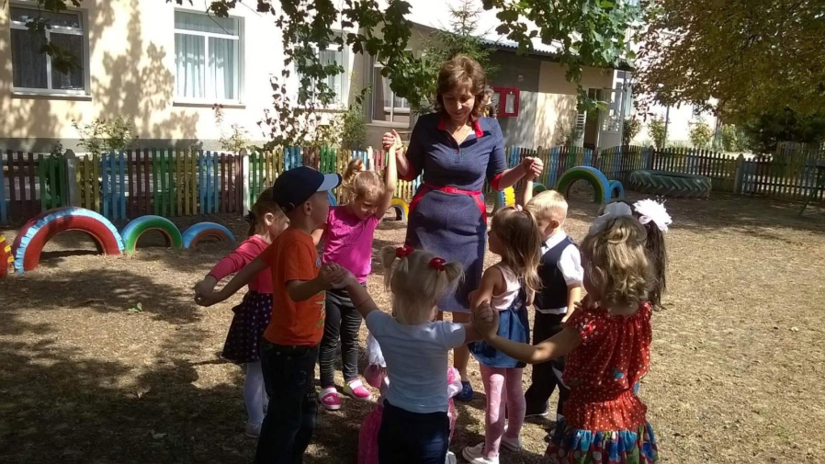
Учитывая этапы формирования сюжетно-ролевой игры, педагог выбирает
метод прямого руководства игрой, что позволяет активно воздействовать на развитие связной речи у детей.
метод косвенного воздействия на игру детей. Где роль воспитателя заключается с одной стороны в наблюдении за играющими детьми и с другой стороны в направлении замысла и действия детей с помощью совета, вопроса, подсказки.

Slide 7
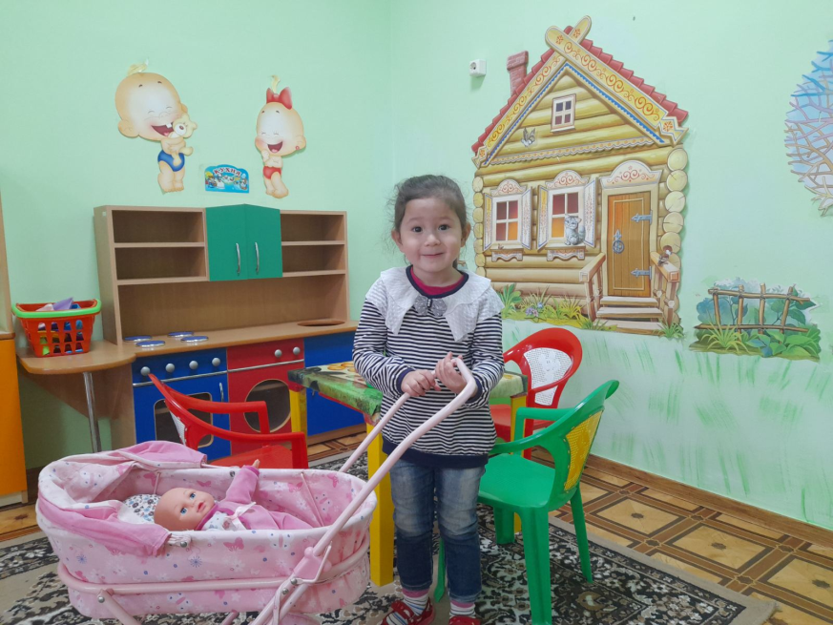
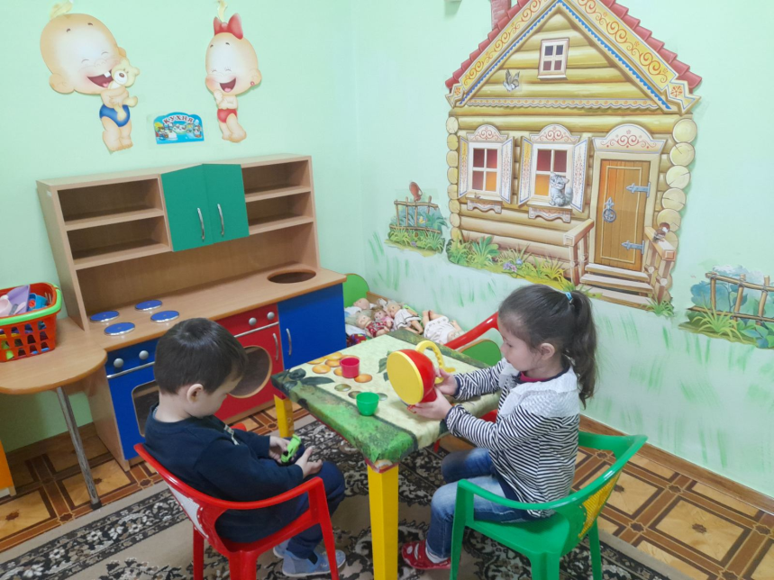
Сюжетно-ролевая игра «Семья»
Цель: Развитие интереса в игре. Формирование связной, диалогической речи, положительных взаимоотношений между детьми
Игровой материал: кукла-младенец, атрибуты для оборудования домика, кукольная одежда, посуда, мебель, предметы-заместители.
Игровые роли: Мама, папа, ребенок, бабушка, дедушка.

Slide 8
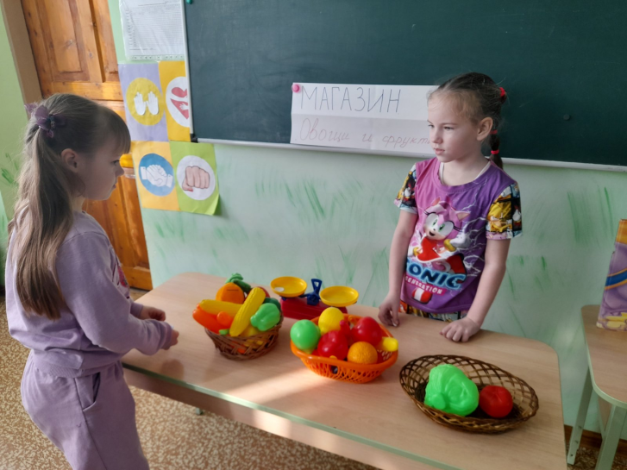
Сюжетно-ролевая игра «Магазин»
Цель: Активизировать словарный запас детей, воспитывать чувство взаимопомощи, расширить словарный запас детей, развивать навыки диалогической речи.
Игровой материал: все игрушки, изображающие товары, которые можно купить в магазине, расположенные на витрине, деньги.
Игровые роли: мама, сестра, подруги, продавцы, кассиры, перевозчики товара.
Разыгрываются сюжеты:
«Магазин игрушек»
«Булочная-кондитерская (хлебный отдел, магазин)»
«Овощной магазин (отдел)»
«Мясной, колбасный магазин (отдел)»
«Рыбный магазин (отдел)»
«Молочный магазин (отдел)»
«Продуктовый магазин»
«Магазин музыкальных инструментов»
«Книжный магазин»

Slide 9
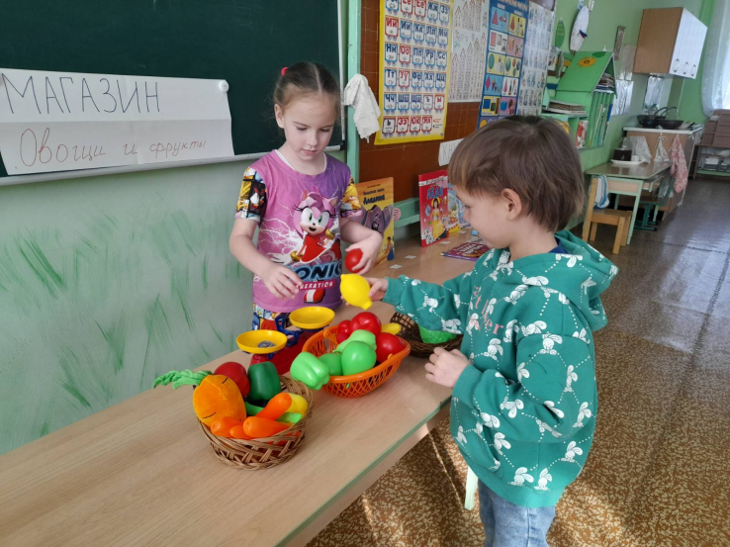
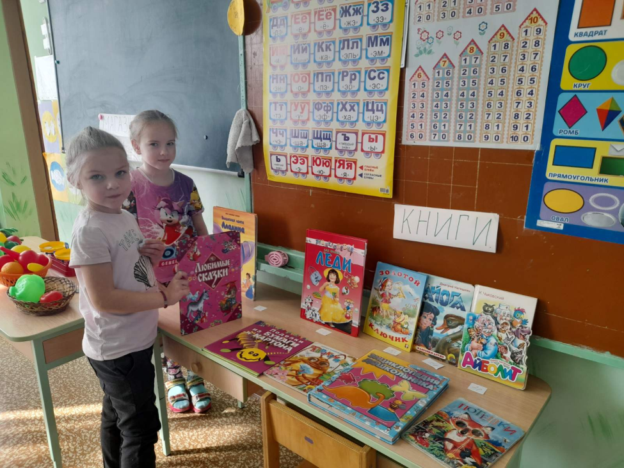
Сюжетно-ролевая игра «Магазин»

Slide 10
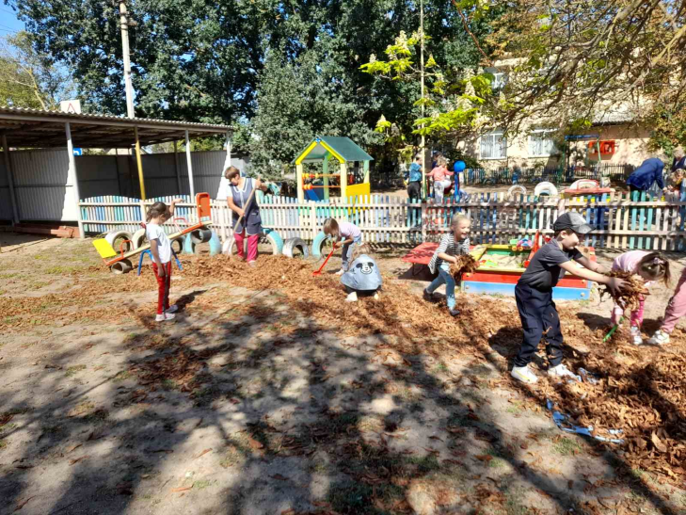
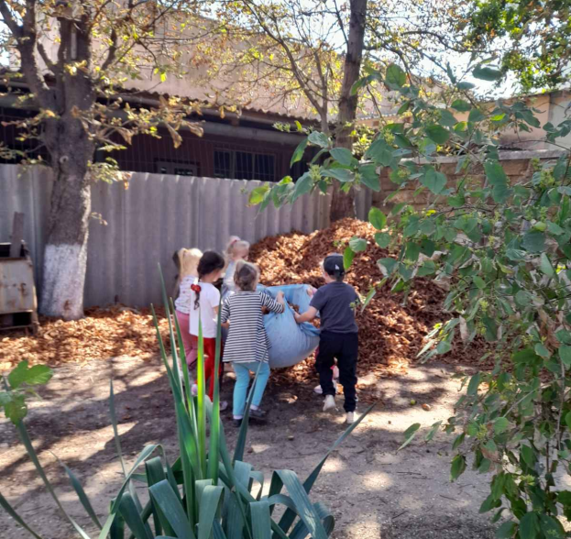
Сюжетно-ролевая игра «Детский сад»
Цель: Расширить представления детей о содержании трудовых действий сотрудников детского сада. Вызвать у детей желание подражать действиям взрослых. Воспитывать дружеские взаимоотношения в игре между детьми.
Игровой материал: Куклы с набором одежды, мебель, посуда, мелкие игрушки, швабры, ведра, тряпочки, передники, халаты, стиральная машина, тазик, подставка для сушки белья, гладильная доска, утюги, плита, набор посуды для повара, продукты, пылесос, музыкальные инструменты
Игровые роли: Врач, медицинская сестра, воспитатель, музыкальный руководитель, помощник воспитателя, повар.
Разыгрываются сюжеты:
«Утренний прием»
«Наши занятия»
«Зарядка в детском саду»
«Работа помощника воспитателя - завтрак»
«Работа помощника воспитателя - уборка группы»
«На прогулке»
«На музыкальном занятии»
«Обед в детском саду»
«Работа повара в детском саду»

Slide 11
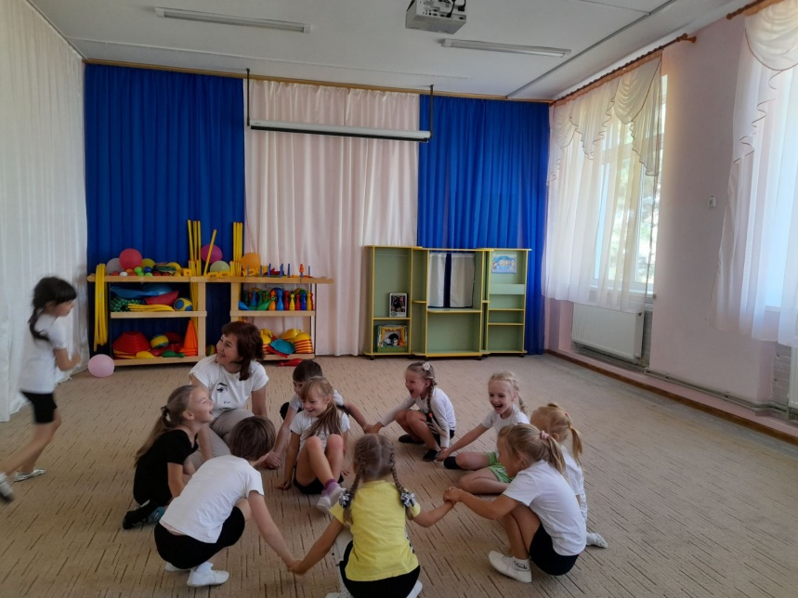
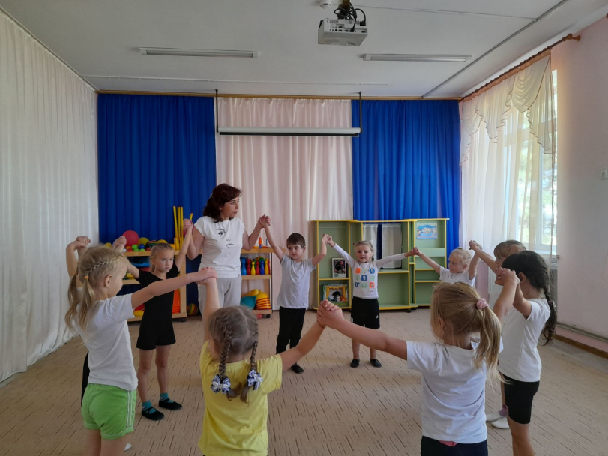
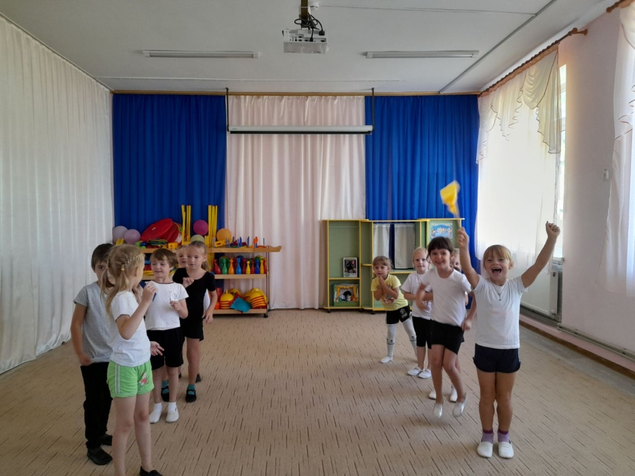
Сюжетно-ролевая игра «Детский сад»

Slide 12
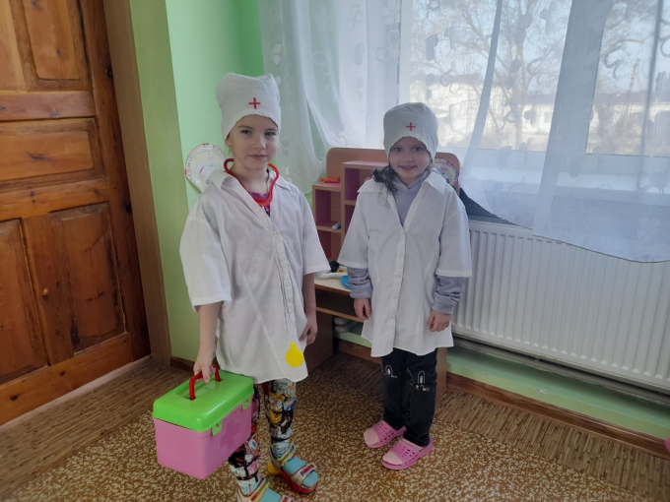
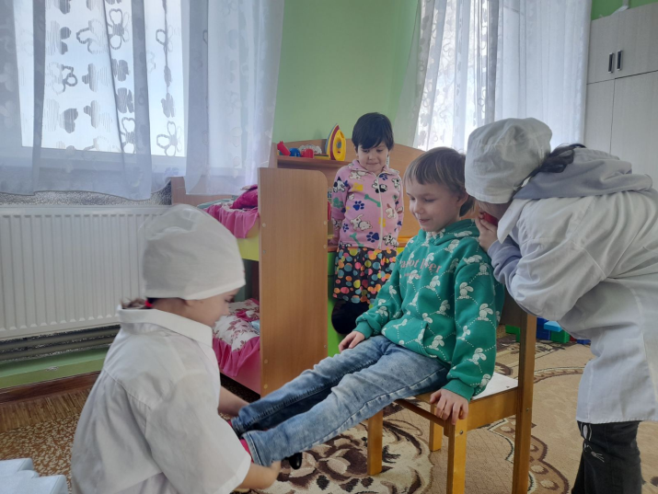
Сюжетно-ролевая игра «Поликлиника»
Цель: Вызвать у детей интерес к профессии врача. Формировать умение творчески развивать сюжет игры. Закрепить названия медицинских инструментов: фонендоскоп, шприц, шпатель. Воспитывать чуткое, внимательное отношение к больному, доброту, отзывчивость, культуру общения. Способствование возникновению ролевого диалога, развитию умений вступать в общение, поддерживать и завершать общение, говорить выразительно, пользоваться интонацией диалога, быть доброжелательным и корректным собеседником
Игровой материал: халат и шапочка врача, халаты и шапочки для медсестёр, медицинские инструменты (градусник, шприц, шпатель) бинт, зелёнка, вата, горчичники, карточки пациентов, витамины.
Игровые роли: Врач, медсестра, работник регистратуры, больной.
Разыгрывают сюжеты:
«На приеме у врача»
«Вызов врача домой»
«Поранили руку»
«Болит горлышко»
«Делаем прививку»

Slide 13
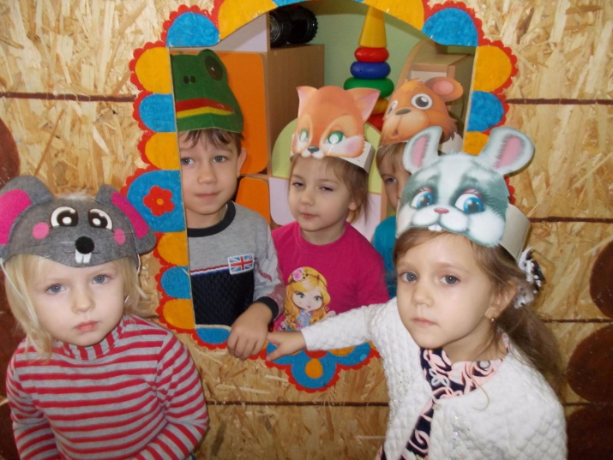
Сюжетно-ролевая игра «Театр»
Цель: формирование коммуникативных, речевых, духовных, творческих способностей обучающихся в процессе сюжетно-ролевой игры «Театр».
Задачи:
Образовательные: закреплять представления обучающихся о театре, о его социальной значимости; о театральных профессиях, и их роли в театре, формировать эмоционально-ценностное отношение к театральной деятельности; учить детей до начала игры согласовывать тему, выразительно передавать в речи образы героев сказки, согласовывать свои действия с другими «артистами»; продолжать учить принимать на себя роль и вести ее до конца, строить ролевое поведение, договариваться и обсуждать действия всех играющих; закреплять умение использовать в игре различные атрибуты; закрепить знания о дорожных знаках, о правилах поведения в общественных местах.
Развивающие: формировать способность творчески развивать сюжет игры и создавать для задуманного сюжета игровую обстановку; развивать умения использовать различные средства выразительности (жесты, мимика, интонация, движения); развивать воображение, фантазию, мышление, речь; развивать чувство уверенности, снять напряжение.
Воспитательные: формировать положительные и доброжелательные взаимоотношения между обучающимися и культуру поведения в общественных местах; воспитывать интерес и уважение к труду взрослых.

Slide 14
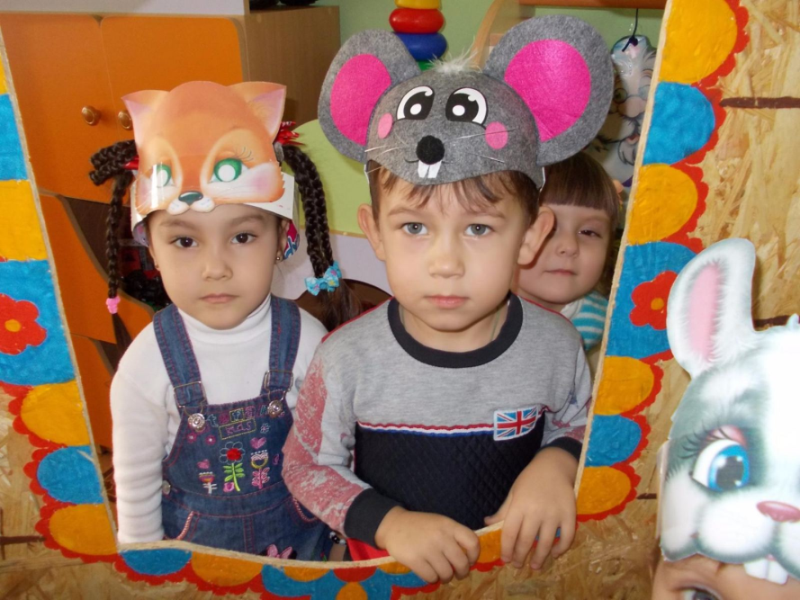
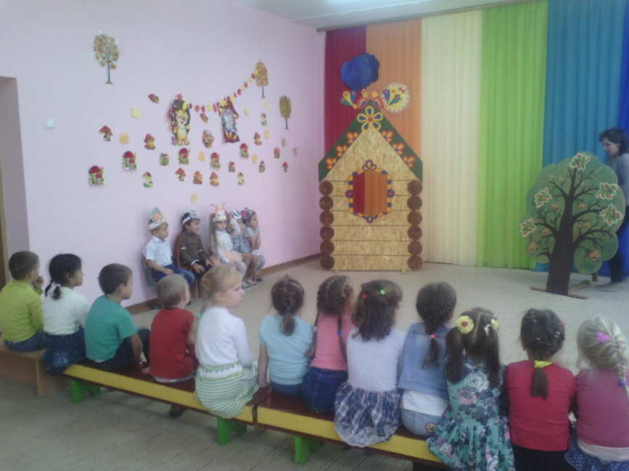
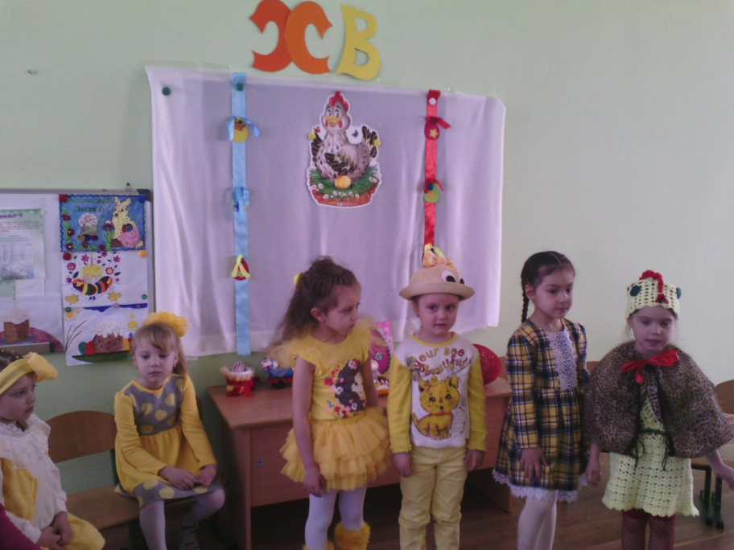
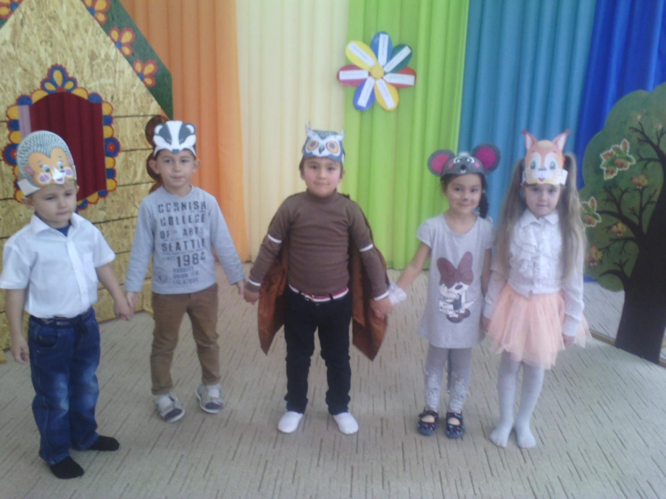
Сюжетно-ролевая игра «Театр»

Slide 15
Сюжетно-ролевая игра «Строительство»
Цель: создание условий для расширения и углубления знаний по теме; формирование навыков позитивного общения и доброжелательных отношений в группе.
I.Задачи:
1. Совершенствовать конкретные представления о строительстве, его этапах; развивать сообразительность, умение активно привлекать и комбинировать представление о постройках и различных трудовых процессах.
2. Формировать умение задумывать постройку и выполнять её, добиваться намеченного результата
3. Развивать навыки общения, устойчивость внимания, точность восприятия, зрительный анализ, чувство пропорции и симметрии, художественный вкус инициативность, творческую активность и воображение, образное мышление.
II.Подготовка к игре :
-Чтение художественной литературы: «Теремок», «Кто построил этот дом?» С.Баруздина.
-Рассматривание картин, иллюстраций о строительстве и беседы по содержанию;
-Рисование на тему «Строительство дома»
Атрибуты к игре:
- Проект, чертеж строительства;
-Различные строительные материалы;
-Каски, инструменты, строительная техника, спец. одежда.

Slide 16

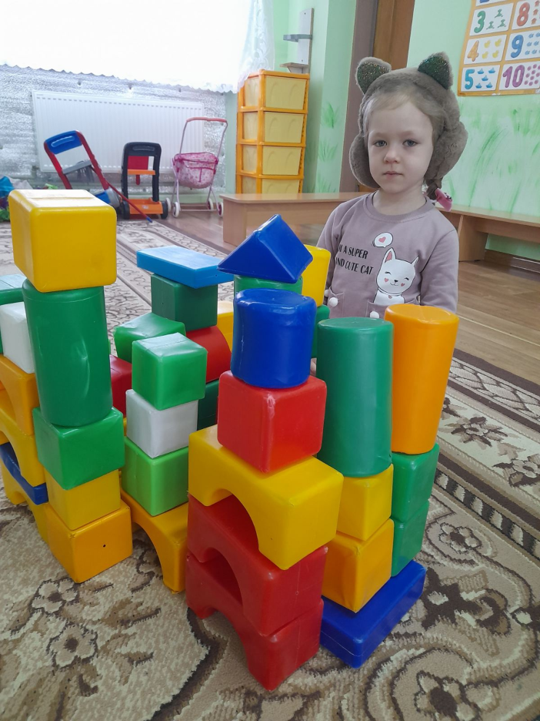
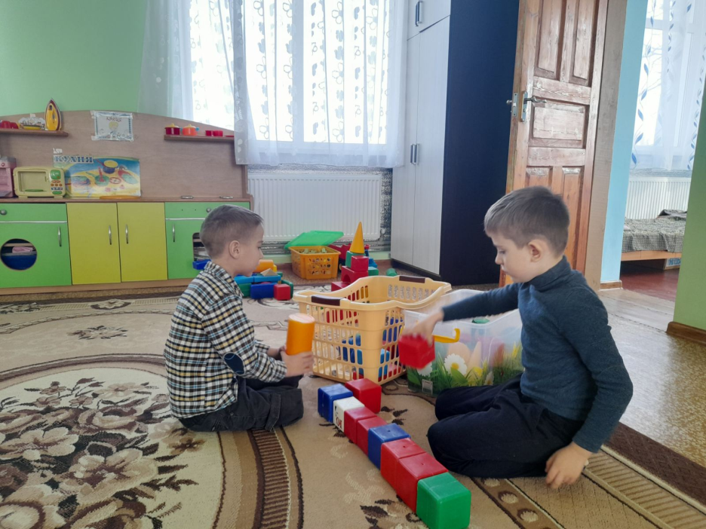
Сюжетно-ролевая игра «Строительство»

Slide 17
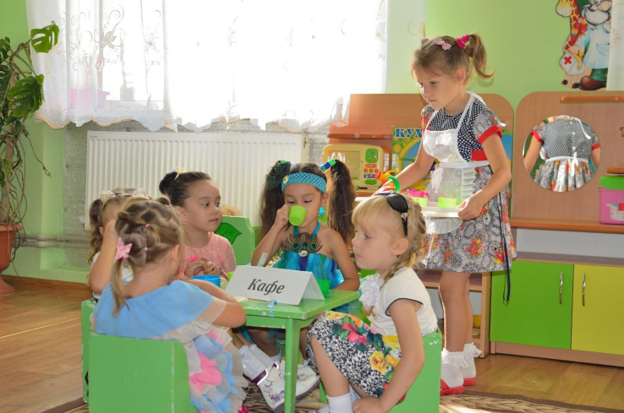
Сюжетно-ролевая игра «Кафе»
Цель: Формировать у детей представления о труде людей разных профессий. Расширять представления о труде работников столовых, кафе. Развивать интерес и уважение к профессиям повара, официанта. Знакомство с правилами поведения в общественных местах.
Программные задачи:
Образовательные:
Знакомить с профессиями администратора, охранника, повара, официанта, кассира.
Закреплять знания о продуктах и готовых блюдах, подаваемых в кафе, об их пользе.
Формировать умение детей готовить обстановку для проведения игры, подбирать предметы –заместители и атрибуты для игры.
Развивающие
Развивать диалогическую речь детей, умение отображать в игре знания об окружающей жизни.
Развивать внимание и память, логическое мышление и воображение.
Стимулировать творческую активность детей.
Формировать умение играть по собственному замыслу.
Воспитательные :
Формировать доброжелательные взаимоотношения в
коллективе. Воспитывать уважительное отношение к людям
разных профессий. Продолжать воспитывать культуру поведения
в общественных местах. Активизация словаря: кафе, повар, заказ,
меню, администратор, посетитель, сервировка.
Роли:
Администратор, официант, шеф- повар, повар, охранник, кассир,
уборщица, посетители.

Slide 18
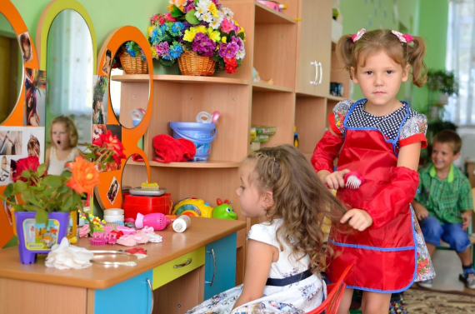
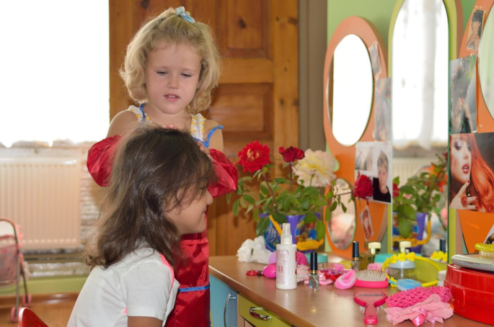
Сюжетно-ролевая игра «Парикмахерская»
Цель: Познакомить со спецификой работы парикмахера. Формировать представление детей о том, как женщины ухаживают за ногтями Учить выполнять несколько последовательных действий, направленных на выполнение его обязанностей. Развивать умение вступать в ролевое взаимодействие, строить ролевой диалог. Воспитывать культуру общения с «клиентами».
Игровой материал: Зеркало, тумбочка для хранения атрибутов, разные расчески, флаконы, бигуди, лак для волос, ножницы, фен, пелерина, фартук для парикмахера, маникюрши, уборщицы, заколки, резиночки, банты, полотенце, журналы с образцами причесок, бритва, машинка для стрижки волос, полотенца, деньги, швабра, ведра, тряпочки для пыли, для пола, лак для ногтей, пилочка, баночки от крем.
Игровые роли: Парикмахер, мастер по маникюру, уборщица, клиенты (посетители): мамы, папы, их дети.
Разыгрывают сюжеты:«Мама ведет дочку в парикмахерскую»
«Папа ведет сына в парикмахерскую»
«Сделаем куклам красивые прически»
«Едем на автобусе в парикмахерскую»
«Делаем прически к празднику»
«Приведем себя в порядок»
«В мужском зале»
«Покупка товаров для парикмахерской»
«Приглашаем парикмахера в детский сад»

Slide 19

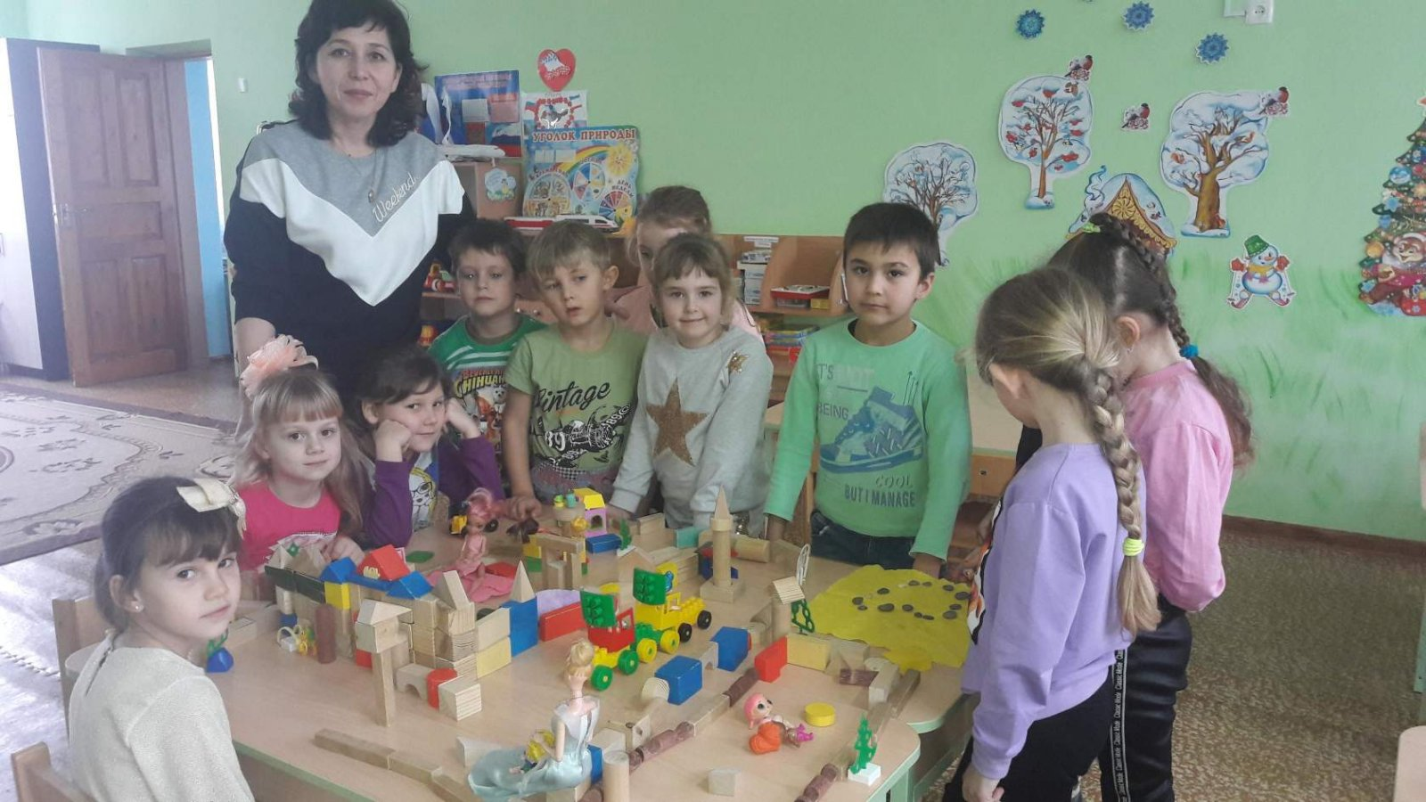
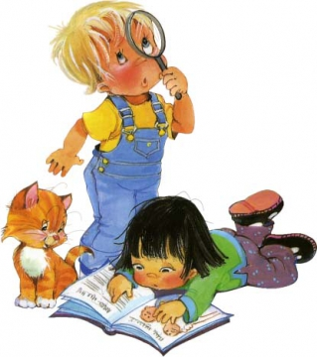
РЕЧЬ
развивается и активизируется в игре
ИГРА
развивается под
влиянием
речи
Спасибо за внимание!

